Slide 1
Введение в Java

Slide 2
Java
Java — строго типизированный объектно-ориентированный язык программирования общего назначения, разработанный компанией Sun Microsystems. Автором считается Джеймс Гослинг.
Java используется для разработки мобильных приложений, веб-приложений, настольных приложений, игр и многого другого.
Ключевой особенностью языка Java является то, что его код сначала транслируется в байт-код, независимый от платформы. А затем этот байт-код выполняется виртуальной машиной JVM (Java Virtual Machine).

Slide 3
Java. JDK
JDK, или Java Development Kit — это набор инструментов для разработки на языке Java. В него входят все компоненты, необходимые для того, чтобы программировать на этом языке. Он позволяет компилировать, то есть «собирать», и запускать написанный код.

Slide 4
Java. JDK. Состав
Компилятор (javac)
Документация
Примеры
Исполнительная система Java (Java Runtime Environment - JRE)

Slide 5
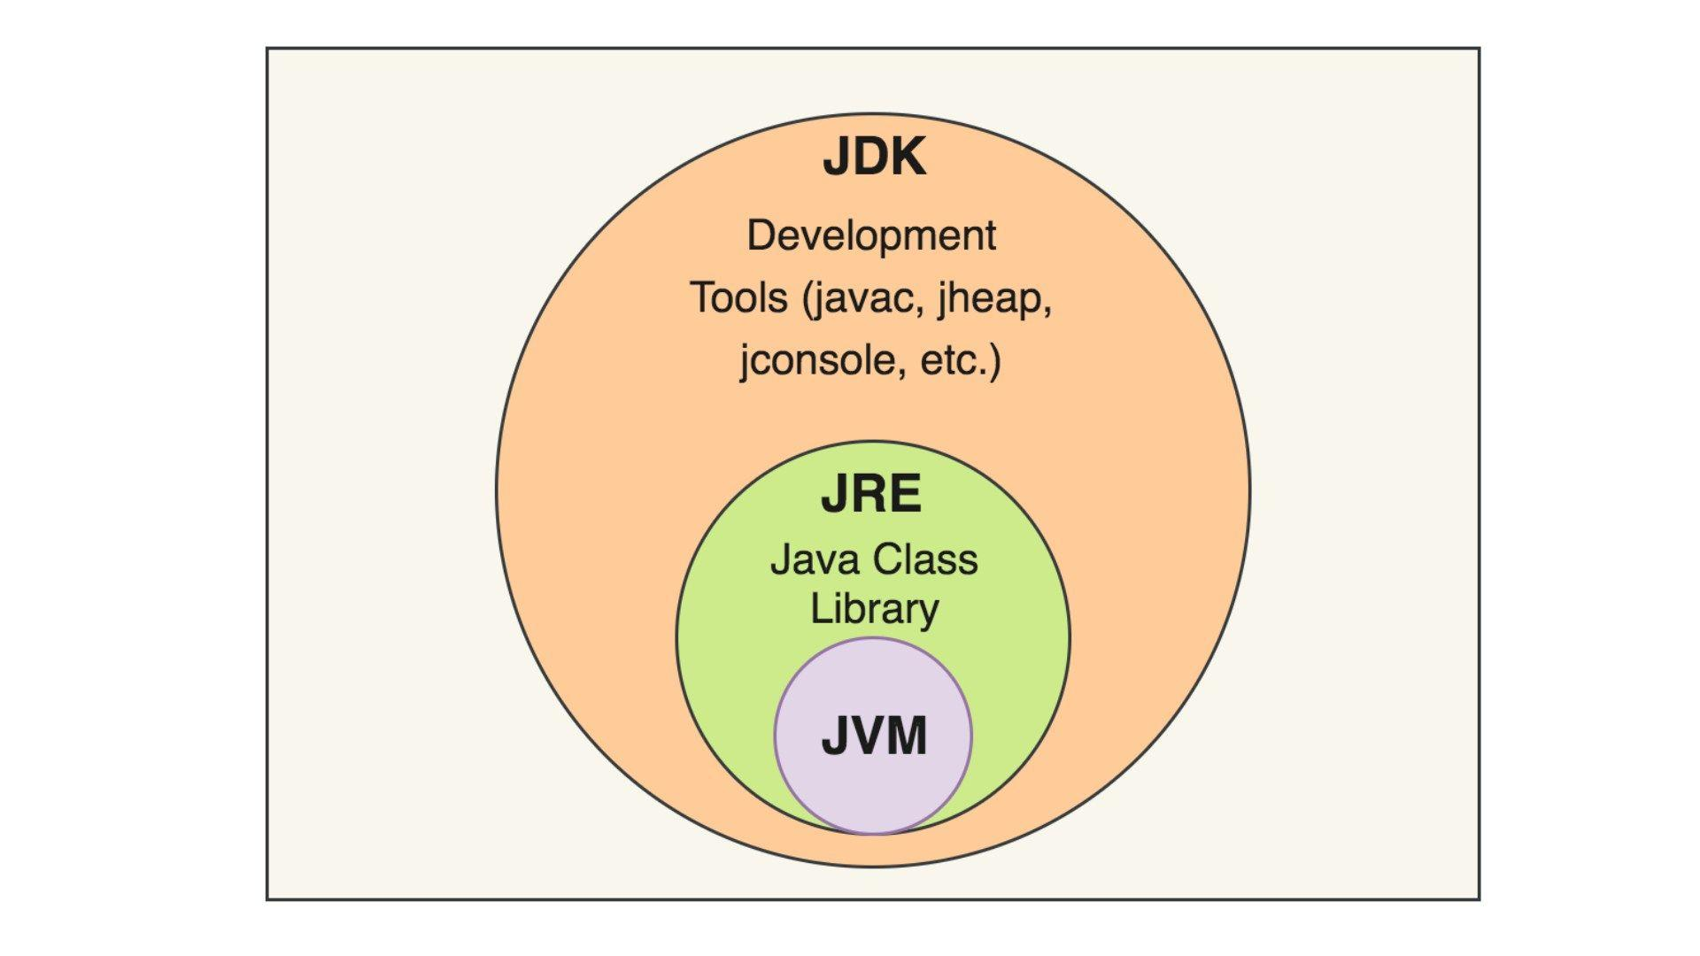
JRE. Состав
Виртуальная машина Java
Библиотеки Java

Slide 6
JDK. Вариации
JDK SE. Это Standard Edition, стандартная версия, которой пользуется большинство разработчиков.
JDK EE. Это Enterprise Edition, версия для корпоративной разработки. Кроме стандартных инструментов в нее входят дополнительные, которые облегчают создание энтерпрайз-приложений.
JDK ME. Это Micro Edition или Mobile Edition, версия для разработки под мобильные приложения. В нее входят все инструменты SE и дополнительные возможности для устройств, ограниченных в памяти и мощности.

Slide 7
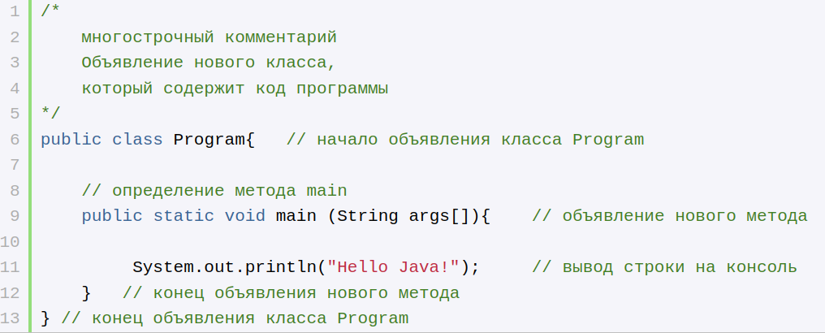
Hello Java

Slide 8
Переменные и константы
тип_данных имя_переменной;
1) целые числа (byte, short, int, long);
2) числа с плавающей точкой (float, double);
3) логический (boolean);
4) символьный (char).

Slide 9
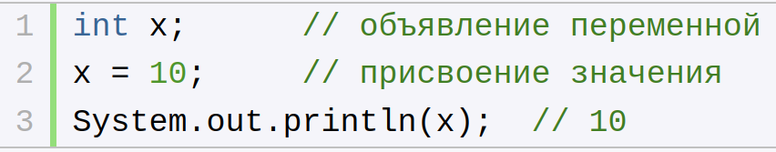
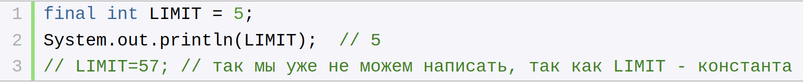
Переменные и константы

Slide 10
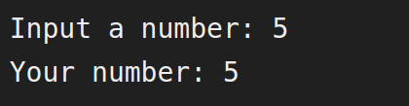
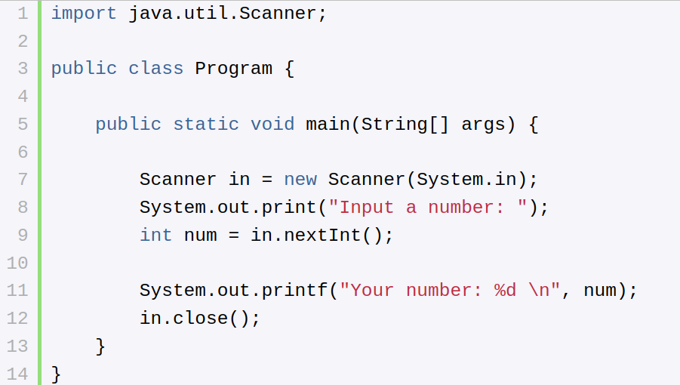
Ввод с консоли

Slide 11
Scanner
Класс Scanner имеет еще ряд методов, которые позволяют получить введенные пользователем значения:
next(): считывает введенную строку до первого пробела
nextLine(): считывает всю введенную строку
nextInt(): считывает введенное число int
nextDouble(): считывает введенное число double
nextBoolean(): считывает значение boolean
nextByte(): считывает введенное число byte
nextFloat(): считывает введенное число float
nextShort(): считывает введенное число short

Slide 12
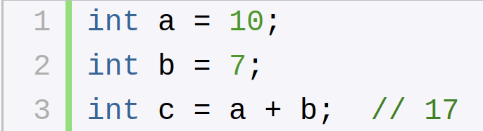
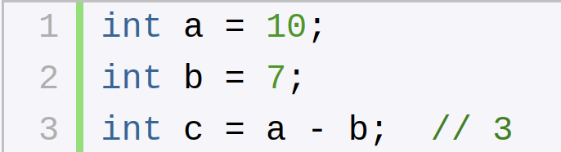
Арифметические операции

Slide 13
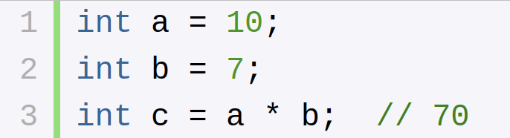
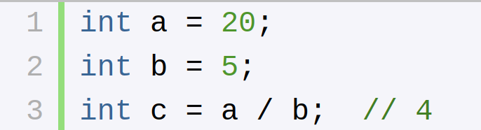
Арифметические операции
Чтобы результат представлял число с плавающей точкой, один из операндов также должен представлять число с плавающей точкой:

Slide 14
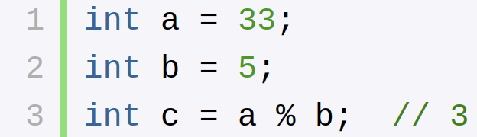
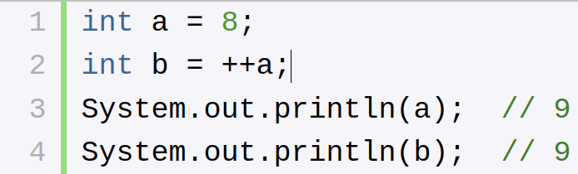
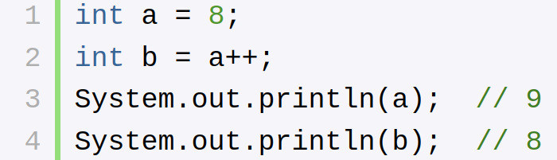
Арифметические операции

Slide 15
Арифметические операции
Одни операции имеют больший приоритет, чем другие, и поэтому выполняются вначале. Операции в порядке уменьшения приоритета:
++ (постфиксный инкремент), -- (постфиксный декремент)
++ (префиксный инкремент), -- (префиксный декремент)
* (умножение), / (деление), % (остаток от деления)
+ (сложение), - (вычитание)

Slide 16
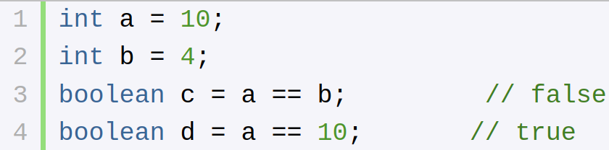
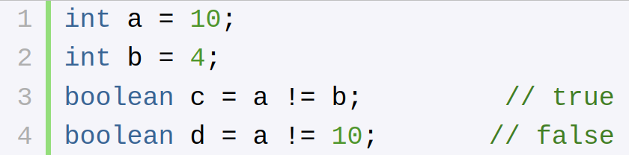
Условные выражения

Slide 17
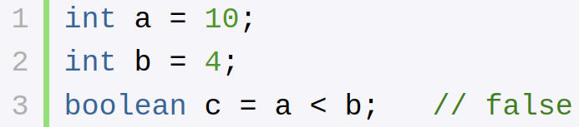
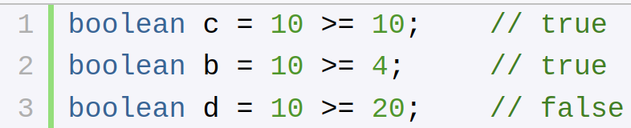
Условные выражения

Slide 18
Логические операции
c=a|b; (c равно true, если либо a, либо b (либо и a, и b) равны true, иначе c будет равно false)
&
c=a&b; (c равно true, если и a, и b равны true, иначе c будет равно false)
!
c=!b; (c равно true, если b равно false, иначе c будет равно false)
^
c=a^b; (c равно true, если либо a, либо b (но не одновременно) равны true, иначе c будет равно false)
||
c=a||b; (c равно true, если либо a, либо b (либо и a, и b) равны true, иначе c будет равно false)
&&
c=a&&b; (c равно true, если и a, и b равны true, иначе c будет равно false)

Slide 19
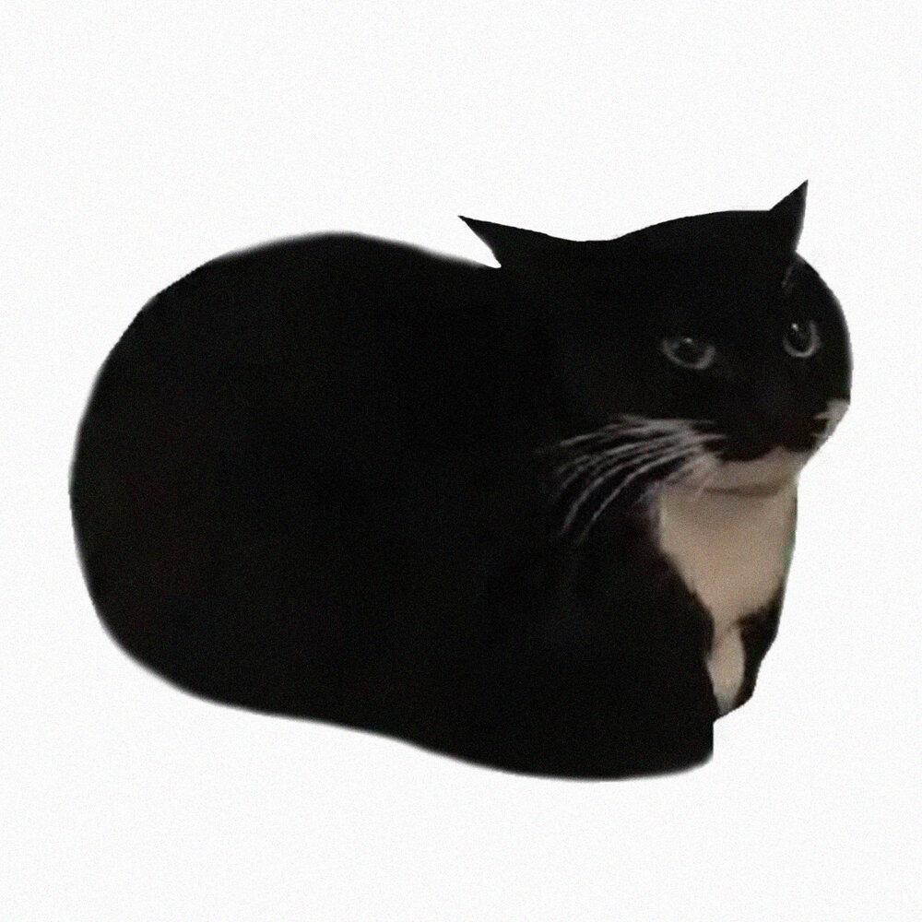
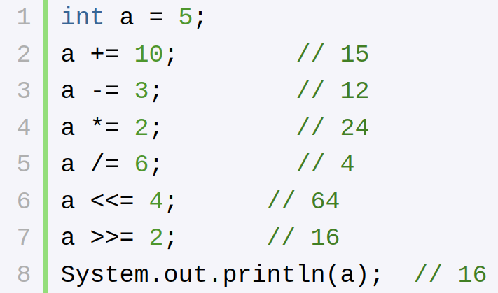
Операции присваивания

Slide 20
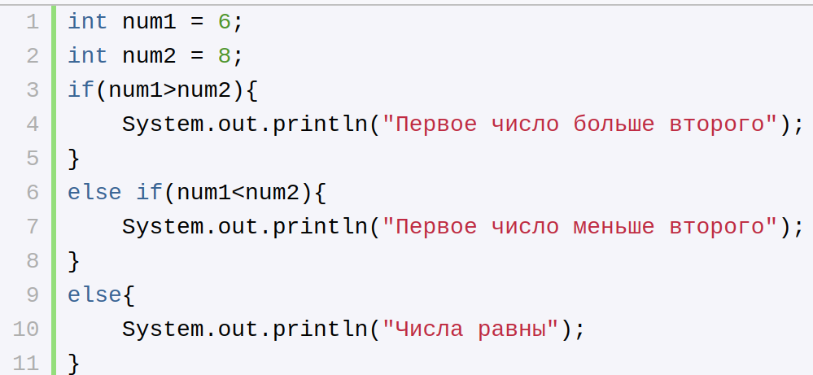
Условные конструкции

Slide 21
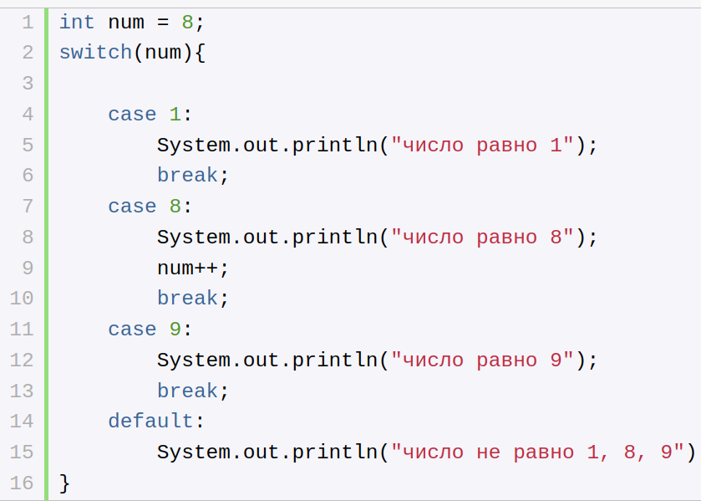
Условные конструкции

Slide 22
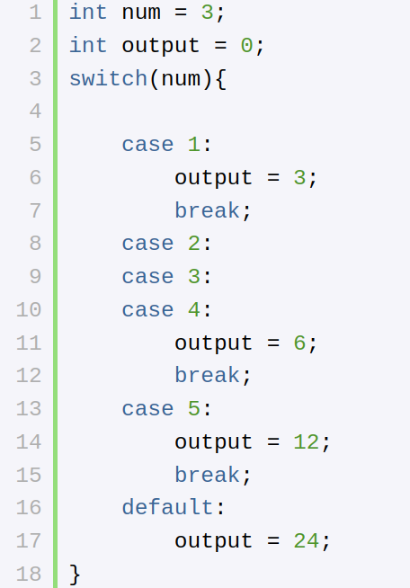

Slide 23
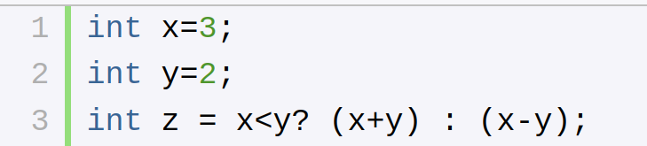
Тернарная операция
[1 операнд (условие)] ? [2 операнд] : [3 операнд]

Slide 24
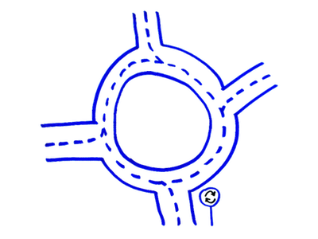
Циклы
for
while
do...while

Slide 25
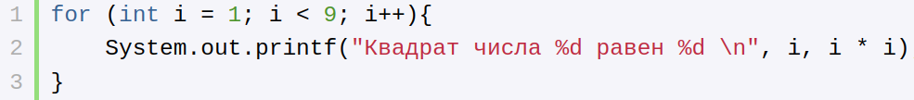
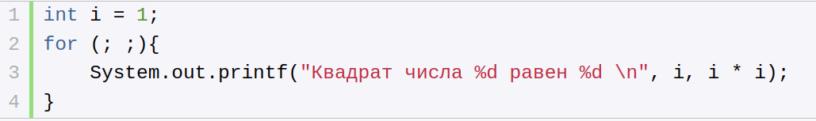
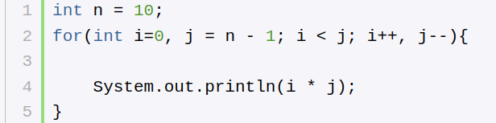
FOR

Slide 26
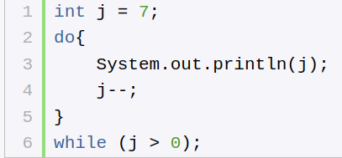
DO

Slide 27
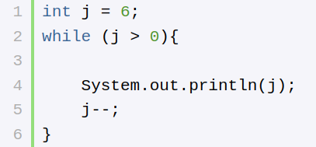
while

Slide 28
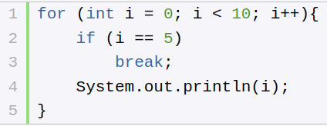
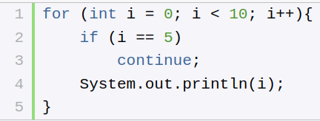
Операторы continue и break

